Slide 1

Chức năng của giao diện trên Unity

Slide 2
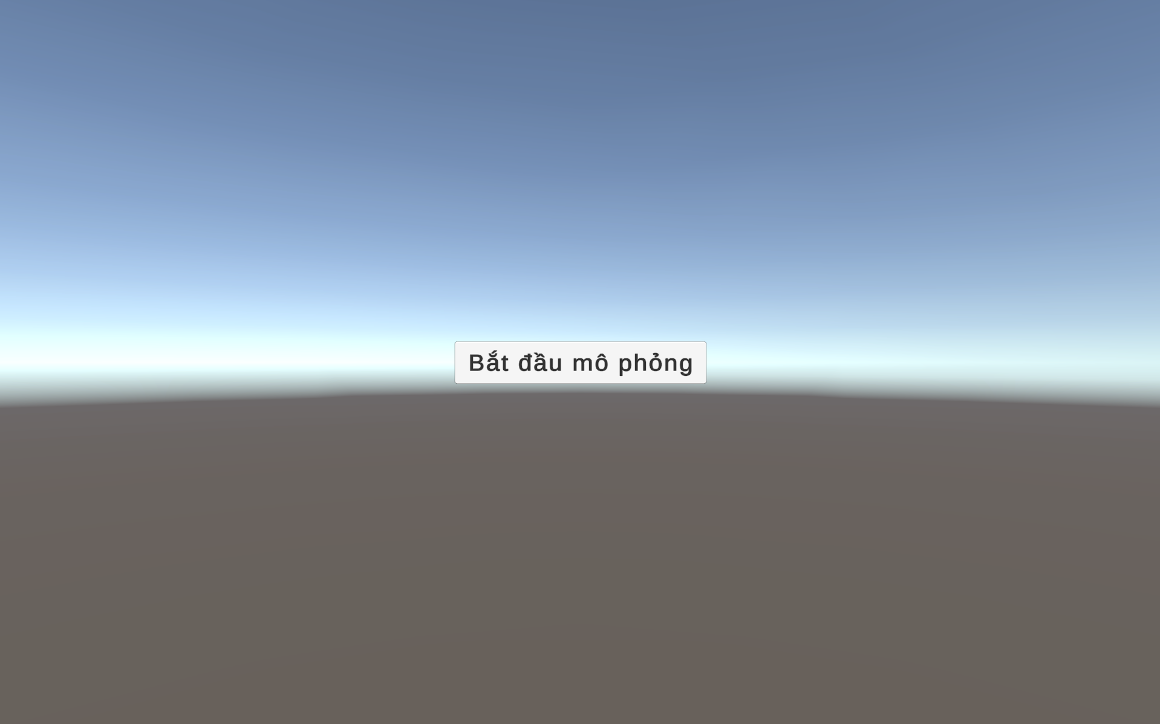
Nhấn nút này để bắt đầu nhận dữ liệu từ python, mô phỏng sẽ không bắt đầu nếu không được mở bằng python

Slide 3
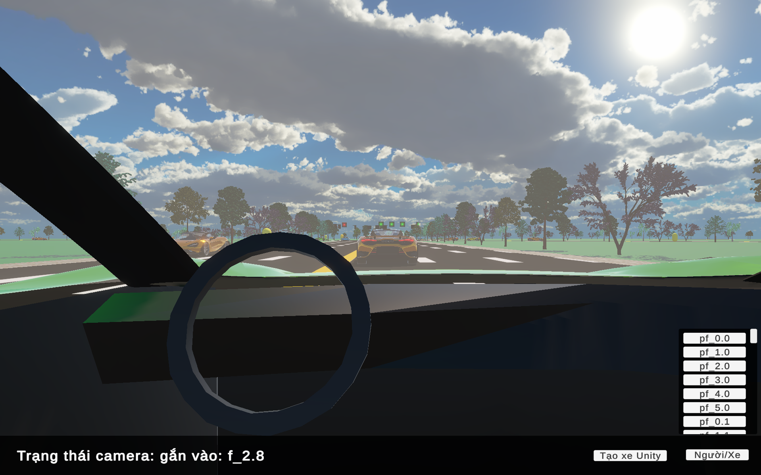
Danh sách người/xe đang tồn tại, nhấn vào nút chứa id nào sẽ gắn camera vào người/xe có id đó, nút “người/xe” để ẩn/hiện danh sách
Tạo/Hủy xe unity khi nhấn vào

Slide 4
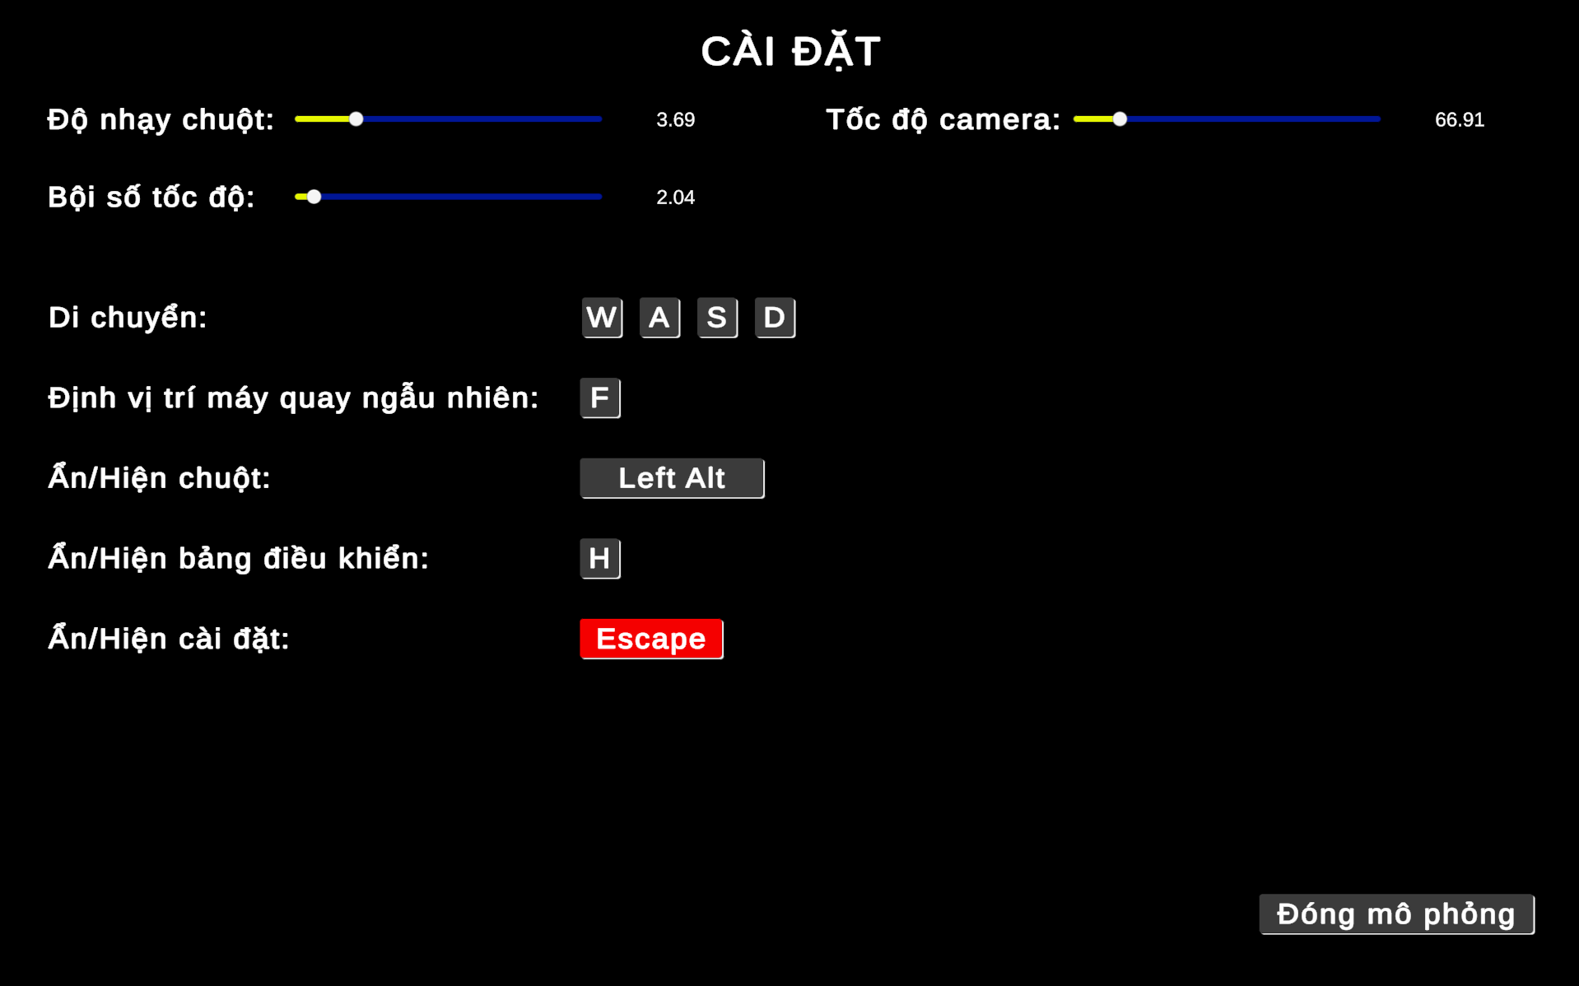
Độ nhạy chuột: điều chỉnh tốc độ quay của camera khi di chuột
Tốc độ camera: tốc độ di chuyển của camera trong cảnh
Bội số tốc độ: điều chỉnh độ nhanh chậm các phương tiện trong cảnh, tránh việc ánh xạ sai vị trí (khi giá trị nhỏ) hoặc giật (giá trị lớn), giá trị tối ưu là “bội số” * “delay trong sumo-gui” = 10.2 * 110
Các giá trị có thể thay đổi bằng kéo thanh trượt hoặc nhập giá trị từ bàn phím
Các nút đầu vào
Định vị trí máy quay ngẫu nhiên: đặt máy quay vào góc nhìn của một phương tiện ngẫu nhiên/thả camera tự do, khi camera tự do thì có thể di chuyển quanh bản đồ
Đóng mô phỏng từ cả Unity và Python

Slide 5
Từ SUMO tới Unity

Slide 6
Từ Unity tới Sumo

